Slide 1
JBoss/WildFly操作与实践

Slide 2
JBoss/WildFly操作与实践
本套课程概要

Slide 3
课程概要
JBoss/WildFly及本课程的介绍
WildFly 的安装，配置及管理
基于WildFly和Mysql开发JPA/Hibernate应用
JBoss/WildFly中Java Web 技术
WildFly中开发部署分布式EJB应用
JBoss/WildFly中消息中间件技术
WildFly集群高可用配置及最佳实践

Slide 4
JBoss/WildFly操作与实践
JBoss/WildFly及本课程的介绍

Slide 5
JBoss/WildFly及本课程的介绍
1、演示文稿中所使用的图表需自己制作，不可以从网上或其他资料中截图贴进来。
 | 属性1 | 属性2 | 属性3 | 属性4
项目1 | TRUE | 255 | Class.this | 字号28
项目2 | FALSE | 244 | Class.onBuild() | -
项目3 | TRUE | 96 | Class.onDestory() | -

Slide 6
JBoss/WildFly操作与实践
WildFly的安装,配置及管理

Slide 7
JBoss/WildFly操作与实践
基于WildFly和Mysql开发JPA/Hibernate应用

Slide 8
JBoss/WildFly操作与实践
JBoss/WildFly中Java Web 技术

Slide 9
JBoss/WildFly操作与实践
WildFly中开发部署分布式EJB应用

Slide 10
JBoss/WildFly操作与实践
JBoss/WildFly中消息中间件技术

Slide 11
JBoss/WildFly操作与实践
WildFly集群高可用配置及最佳实践

Slide 12
WildFly的安装,配置及管理
1、演示文稿全部文字（除代码外）使用 Win 系统自带的“微软雅黑”
2、“微软雅黑”分为两个粗细等级，重点区域可加粗
3、不要更改模板中文字颜色，但是重点内容可以上色
4、本区域（正文）使用细体 28 号字，1.2 倍行距
5、一律使用“淡入”动画效果
6、如果有知识点，请这样输入，该文字使用粗体，标号依然用细体
    1）第一个子知识点（字号不变）
    2）第二个子知识点（上下空出一行）
7、下面的知识点正常输入
8、如果内容较多，可换页，本区域不要超过 12 行

Slide 13
课时 1 名称（细48号）
public static void main(String[] args) {
for (int i = 0; i < args.length; i++) {
System.out.println(args[i]);
}
new Thread().start();
}
...
小图片尽量靠边角放置
并留出一定距离
代码使用DeJaVu Sans Mono字体，字号28。从IDE粘贴过来的代码一般带有富文本格式，需要手动进行调整以符合本规范。代码只展示最关键部分。

Slide 14
课程名称
线段与上方文字宽度相等
课时 2 名称

Slide 15
课时 2 名称（细48号）
1、演示文稿中所使用的图表需自己制作，不可以从网上或其他资料中截图贴进来。
 | 属性1 | 属性2 | 属性3 | 属性4
项目1 | TRUE | 255 | Class.this | 字号28
项目2 | FALSE | 244 | Class.onBuild() | -
项目3 | TRUE | 96 | Class.onDestory() | -

Slide 16
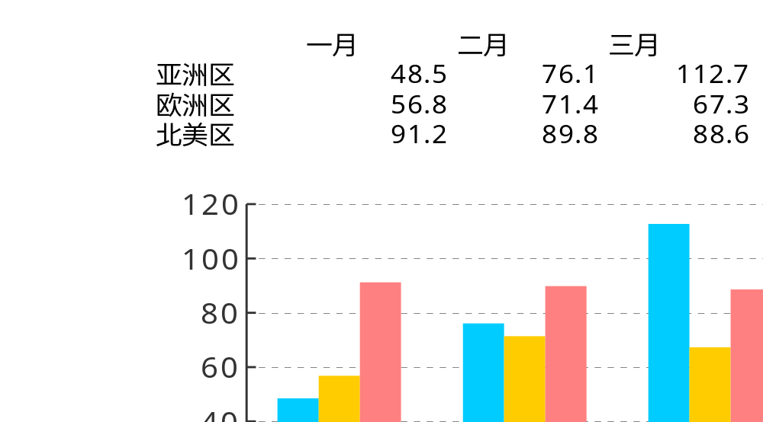
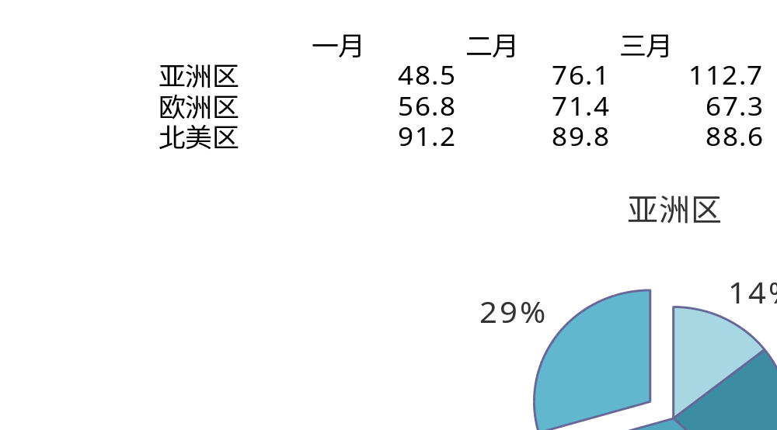
课时 2 名称（细48号）
2、演示文稿中所使用的图表需自己制作，不可以从网上或其他资料中截图贴进来。

Slide 17


Slide 18
接下来是一份实例演示

Slide 19
Java 8 新特性

Slide 20
Java 8 新特性
本套课程概要

Slide 21
课程概要
Java 8 概述
下载和安装 jdk 1.8
配置环境变量
在 Eclipse 中使用 jdk 1.8

Slide 22
Java 8 新特性
Java 8 概述

Slide 23

Java 8 概述
1、Oracle 公司与 2014 年 3 月 27 日正式推出 Java 8
2、Java SE 8
3、Java ME 8
4、Java Embedded 8

Slide 24
Java 8 新特性
下载和安装 JDK 1.8

Slide 25
下载和安装 JDK 1.8
1、下载地址
2、安装方法
3、注意事项
4、...

